Slide 1

CHƯƠNG VIII
TAM GIÁC ĐỒNG DẠNG.
HÌNH ĐỒNG DẠNG.
BÀI 1
ĐỊNH LÍ THALÈS
TRONG TAM GIÁC

Slide 2

HOẠT ĐỘNG
MỞ ĐẦU

Slide 3






TRÒ CHƠI

Slide 4
LUẬT CHƠI
- Mỗi HS được chọn một phong bao lì xì, mỗi lì xì có 1 câu hỏi trả lời trong 15s (sau khi đọc xong đề bài).
- Nếu trả lời đúng được nhận phần quà trong lì xì, nếu trả lời sai nhường cho bạn khác và mỗi câu chỉ có 2 người trả lời.

Slide 5




Notes:
Thầy, cô chọn lì xì ra câu hỏi. Ấn vào hoa đào/ mai ra bài mới

Slide 6

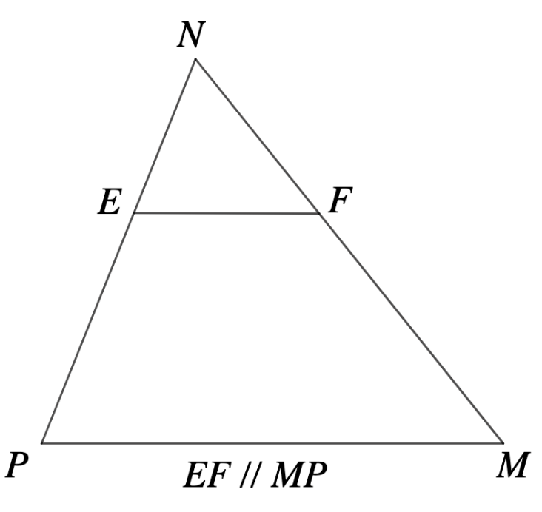
Cho hình vẽ sau biết EF // MP. Khi đó, khẳng định nào sau đây là SAI?
A.
C.
B.
D.
Notes:
Thầy cô ấn vào câu trả lời, hoá đỏ là sai, hoá xanh là đúng. Ấn vào thần tài để quay lại chỗ chọn lì xì

Slide 7
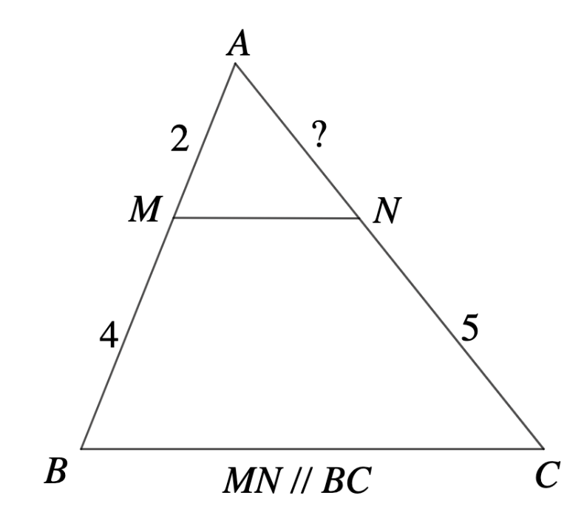

Cho hình vẽ sau biết MN // BC. Tính độ dài đoạn NE.
A. 2,5
C. 3
B. 10
D. 7,5
Notes:
Thầy cô ấn vào câu trả lời, hoá đỏ là sai, hoá xanh là đúng. Ấn vào thần tài để quay lại chỗ chọn lì xì

Slide 8




Cho các đoạn thẳng sau AB = 5cm, CD = 1dm, EF = 3cm, MN = 6cm. Em hãy chỉ ra đâu là đẳng thức ĐÚNG?
A. $\frac{CD}{FE}=\frac{AB}{HK}$
C. $\frac{MN}{HK}=\frac{AB}{CD}$
B. $\frac{AB}{CD}=\frac{FE}{MN}$
D. $\frac{AB}{CD}=\frac{MN}{FE}$
Notes:
Thầy cô ấn vào câu trả lời, hoá đỏ là sai, hoá xanh là đúng. Ấn vào thần tài để quay lại chỗ chọn lì xì

Slide 9
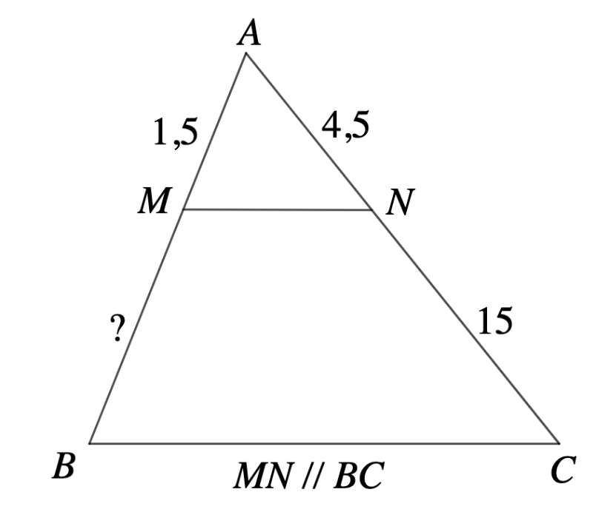
Cho hình vẽ sau biết MN // BC. Tính độ dài đoạn MB.
A. 10,5
C. 4,5
B. 5
D. 3
Notes:
Thầy cô ấn vào câu trả lời, hoá đỏ là sai, hoá xanh là đúng. Ấn vào thần tài để quay lại chỗ chọn lì xì

Slide 10
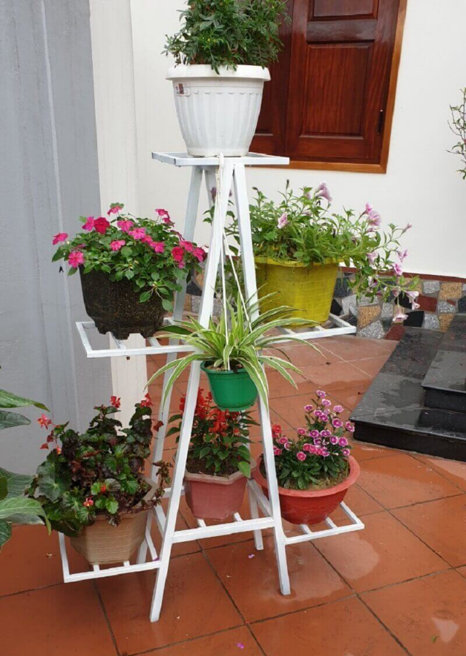
Chỉ dùng thước đo độ dài, làm cách nào để có thể xác định được các cạnh AB và CD của hai mặt kệ trong Hình 1 có song song với nhau không?
O
C
D
A
B
Hình 1

Slide 11
HOẠT ĐỘNG
HÌNH THÀNH KIẾN THỨC
II. Định lí Thalès trong tam giác
1. Định lí Thalès
2. Định lí Thalès đảo
3. Hệ quả Thalès

Slide 12


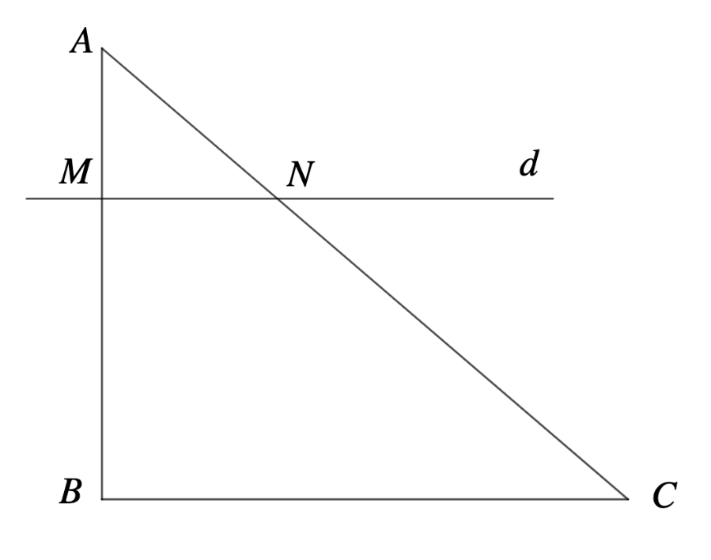
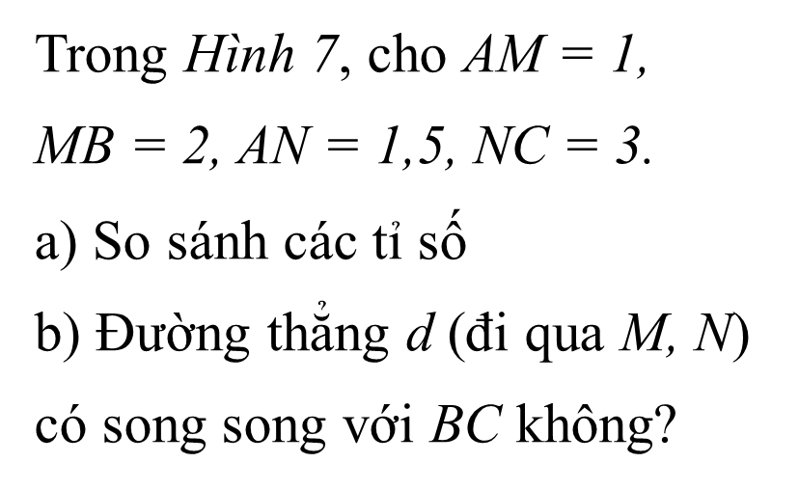
II. Định lí Thalès trong tam giác
2. Định lí Thalès đảo
HĐ3:
Trong Hình 7, cho AM = 1,
MB = 2, AN = 1,5, NC = 3.
$$\text{a}\text{) }\text{So} \text{s}\text{á}\text{nh} \text{c}\text{á}\text{c} \text{t}\text{ỉ }\text{s}\text{ố}$$
b) Đường thẳng d (đi qua M, N)
có song song với BC không?
Hình 7
Notes:
HS báo cáo (tuỳ theo lực học của lớp mà cho HS làm vào vở và báo cáo trên bảng hay HS làm vào PP báo cáo) chiếu bài làm học sinh

Slide 13


II. Định lí Thalès trong tam giác
2. Định lí Thalès đảo
Bài làm
Nếu
$\text{th}\text{ì }\text{MN}\text{ // }\text{BC} \text{hay} \text{d}\text{ // }\text{BC}$.
a) Có
Suy ra
$$\text{b}\text{) }\text{d}\text{ // }\text{BC}$$
Hình 7

Slide 14

2. Định lí Thalès đảo
Định lí Thalès đảo
Nếu một đường thẳng cắt hai cạnh của một tam giác và định ra trên hai cạnh ấy những đoạn thẳng tương ứng tỉ lệ thì đường thẳng đó song song với cạnh còn lại của tam giác.

Slide 15
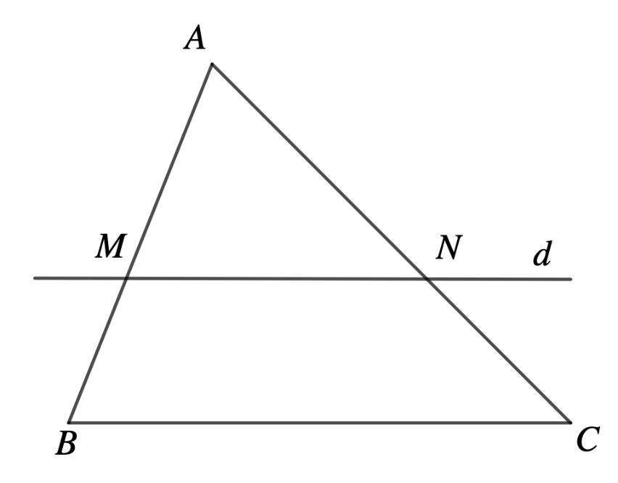

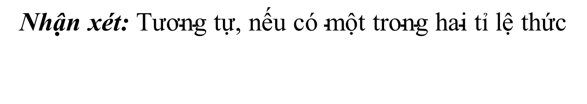
2. Định lí Thalès đảo
GT | ΔABC d cắt AB tại M, cắt AC tại N
KL | d // BC
$$\text{Nh}\text{ậ}\text{n} \text{x}\text{é}\text{t}\text{: }\text{T}\text{ươ}\text{ng} \text{t}\text{ự, }\text{n}\text{ế}\text{u} \text{c}\text{ó }\text{m}\text{ộ}\text{t} \text{trong} \text{hai} \text{t}\text{ỉ }\text{l}\text{ệ }\text{th}\text{ứ}\text{c}$$
$$\text{th}\text{ì }\text{d}\text{ // }\text{BC}$$

Slide 16

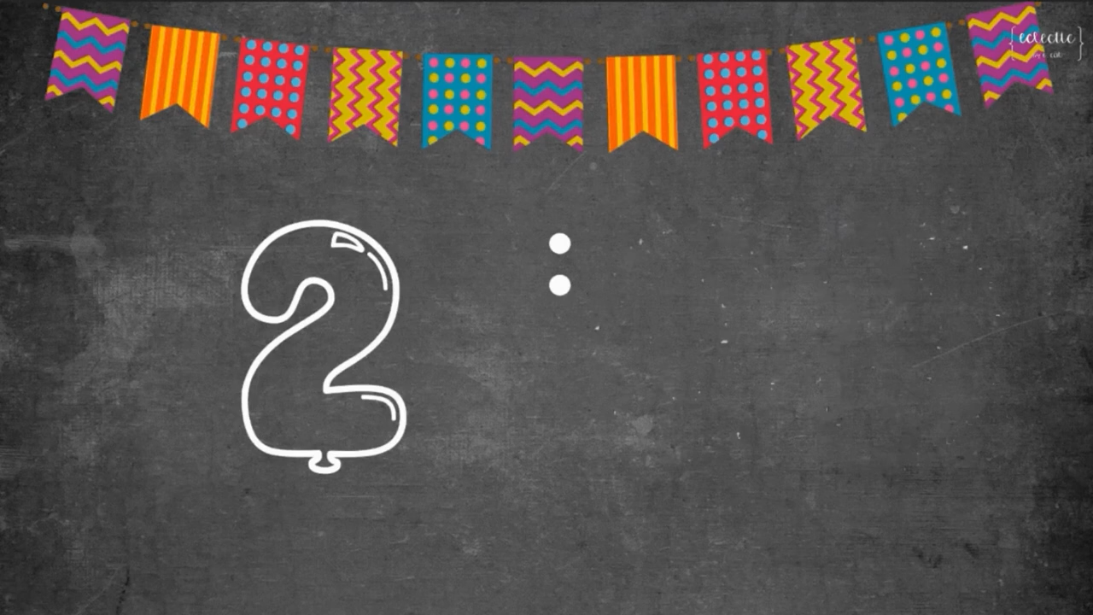
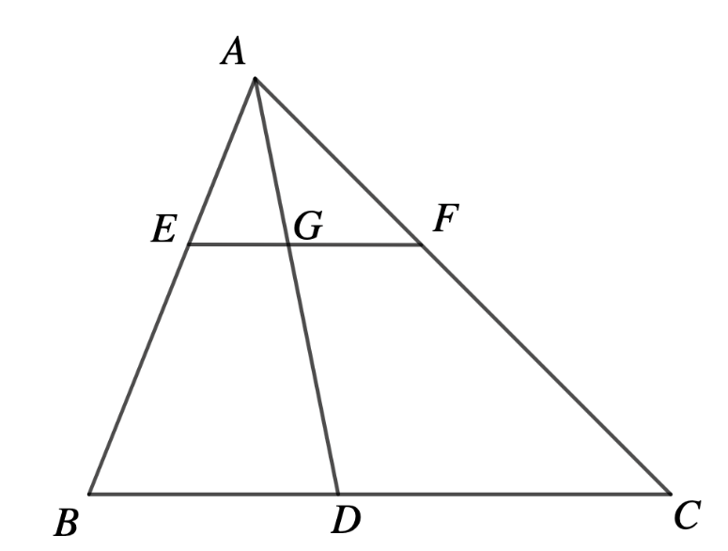
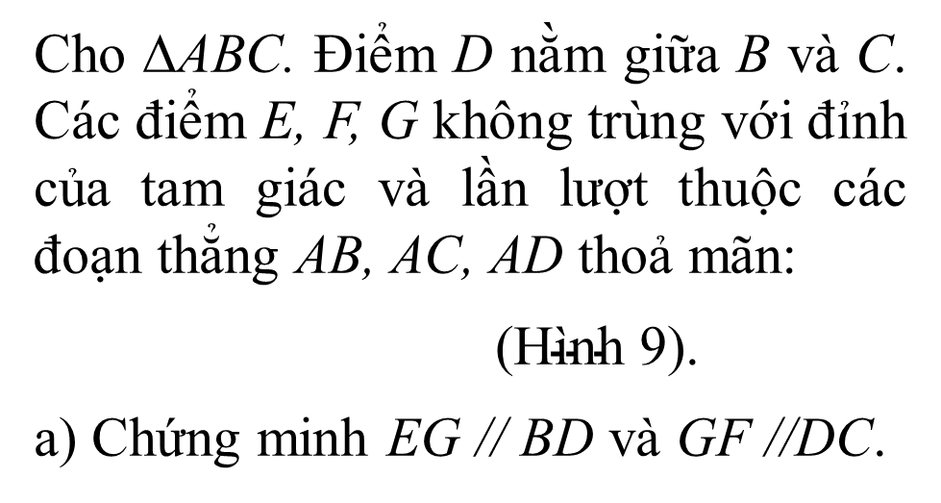
2. Định lí Thalès đảo
Thời gian:
2 phút
VD4:
Cho ΔABC. Điểm D nằm giữa B và C. Các điểm E, F, G không trùng với đỉnh của tam giác và lần lượt thuộc các đoạn thẳng AB, AC, AD thoả mãn:
$$\text{(}\text{H}\text{ì}\text{nh}\text{ 9).}$$
a) Chứng minh EG // BD và GF //DC.
b) Các điểm E, F, G có thẳng hàng không?
Hình 9
Notes:
THIẾU ĐỒNG HỒ

Slide 17
2. Định lí Thalès đảo
Phiếu học tập 1
Điền vào chỗ chấm để được bài làm hoàn chỉnh:
a) Trong ΔABC có
. . .
Suy ra EG //
BD
. . .
Trong ΔADC có
. . .
GF
DC
(ĐL Thalès đảo)
Suy ra //
. . .
. . .
EG // BD
b) Vì và
GF // DC
. . .
. . .
Hình 9
Tiên đề Euclid
Nên E, F, G thẳng hàng (theo )
. . .

Slide 18
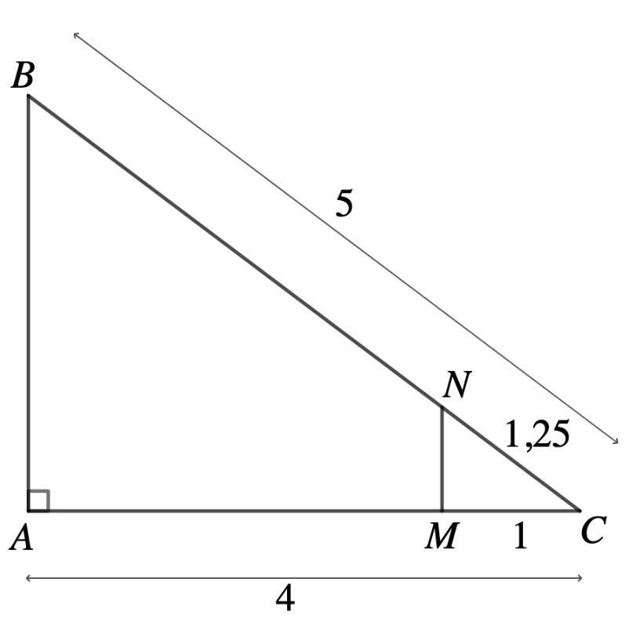
2. Định lí Thalès đảo
LT3:
Cho ΔABC vuông tại A có CA = 4, CB = 5. Giả sử M, N là hai điểm lần lượt nằm trên hai cạnh CA, CB sao cho CM = 1, CN = 1,25. Tính độ dài đoạn thẳng MN.
Notes:
Sau khi đọc đề, mời HS lên bảng vẽ hình, quan sát hình trên bảng để chiếu hướng dẫn

Slide 19

2. Định lí Thalès đảo
Hướng dẫn:
LT3:
MN = ?
ΔCMN vuông tại M
MN // AB
Notes:
Sau khi đọc đề, mời HS lên bảng vẽ hình, quan sát hình trên bảng để chiếu hướng dẫn

Slide 20
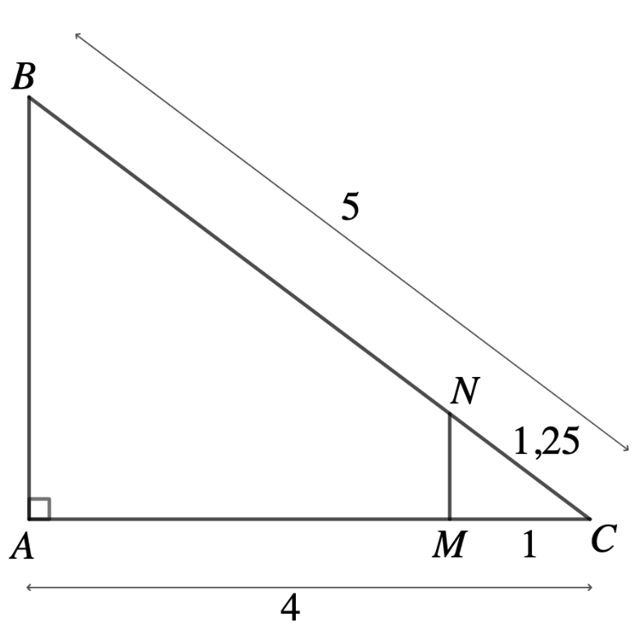
2. Định lí Thalès đảo
Bài làm
Xét ΔABC có
Suy ra AB // MN (ĐL Thalès đảo)
Mà AB ⊥ AC nên NM ⊥ AC
Suy ra ΔCNM vuông tại M.
Suy ra CM² + MN² = CN² (ĐL Pythagore)
Thay số 1² + MN² = 1,25² suy ra MN = 0,75

Slide 21


Làm thế nào có thể biết được AB có song song với CD không?
- Đo độ dài các đoạn thẳng OC, OA, OD, OB.
$\text{T}\text{í}\text{nh} \text{v}\text{à }\text{so} \text{s}\text{á}\text{nh} \text{hai} \text{t}\text{ỉ }\text{s}\text{ố}$
$\text{N}\text{ế}\text{u}$ thì AB // CD.
O
C
D
A
B
Hình 1
Notes:
BỔ SUNG TRONG W PHẦN ĐẶT VẤN ĐỀ VÀ GIẢI QUYẾT VẤN ĐỀ

Slide 22
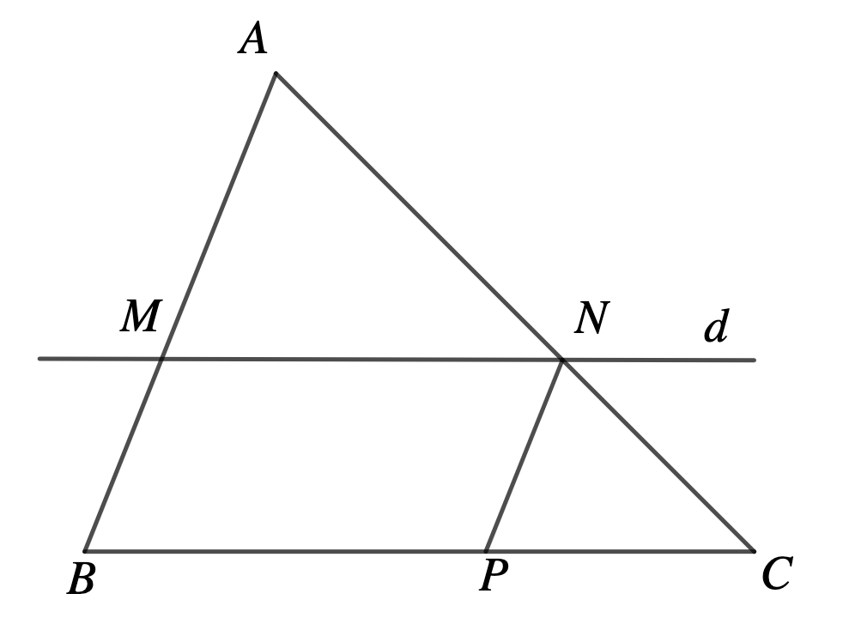

Cho ΔABC đường thẳng d//BC cắt AB, AC lần lượt tại M và N. Qua N kẻ đường thẳng song song với AB, cắt BC tại P.
Chứng minh:
a) BP = MN từ đó suy ra
b)
Notes:
KHÔNG KHỚP VỚI W – TRONG W YÊU CẦU ĐỌC VÀ VIẾT HỆ QUẢ - PPT ĐƯA BT VÀ CHỨNG MINH

Slide 23

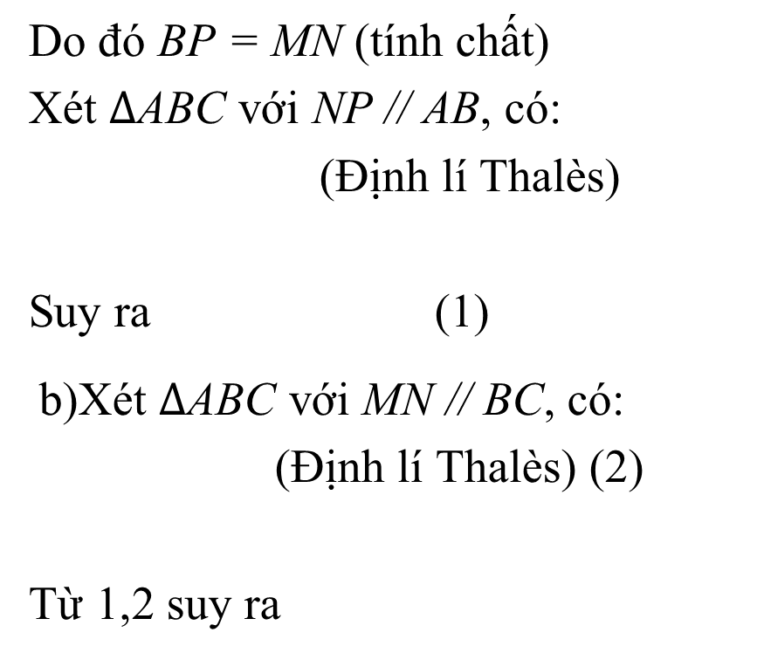
$$\text{Do}\text{ đó }\text{BP}\text{ = }\text{MN} \text{(}\text{t}\text{í}\text{nh} \text{ch}\text{ấ}\text{t}\text{)}$$
$$\text{X}\text{é}\text{t} ∆\text{ABC} \text{v}\text{ớ}\text{i} \text{NP}\text{ // }\text{AB}\text{, }\text{c}\text{ó:}$$
$$\text{(Đị}\text{nh} \text{l}\text{í }\text{Thal}\text{è}\text{s}\text{)}$$
Suy ra (1)
$\text{b}\text{)}\text{X}\text{é}\text{t} ∆\text{ABC} \text{v}\text{ớ}\text{i} \text{MN}\text{ // }\text{BC}\text{, }\text{c}\text{ó:}$
$\text{(Đị}\text{nh} \text{l}\text{í }\text{Thal}\text{è}\text{s}\text{) (2}\text{)}$
$$\text{T}\text{ừ 1,2 }\text{suy} \text{ra}$$
a) Xét tứ giác BMNP có:
MN // BC và BM // NP
Suy ra BMNP là hình bình hành.

Slide 24
ΔABC có MN // BC thì

Slide 25
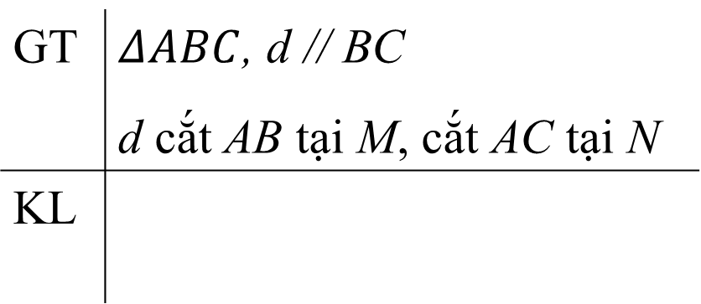
3. Hệ quả Thalès
Nếu một đường thẳng song song với một cạnh của tam giác và cắt hai cạnh còn lại thì nó tạo thành một tam giác mới có ba cạnh tương ứng tỉ lệ với ba cạnh của tam giác đã cho.
GT | $ΔABC$, d // BC d cắt AB tại M, cắt AC tại N
KL
Notes:
Sau khi kẻ song song, GV viết phần hướng dẫn chứng mình bằng sơ đồ ngược lên bảng

Slide 26
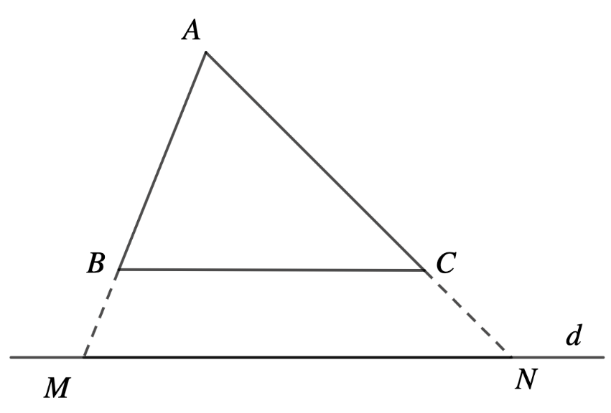
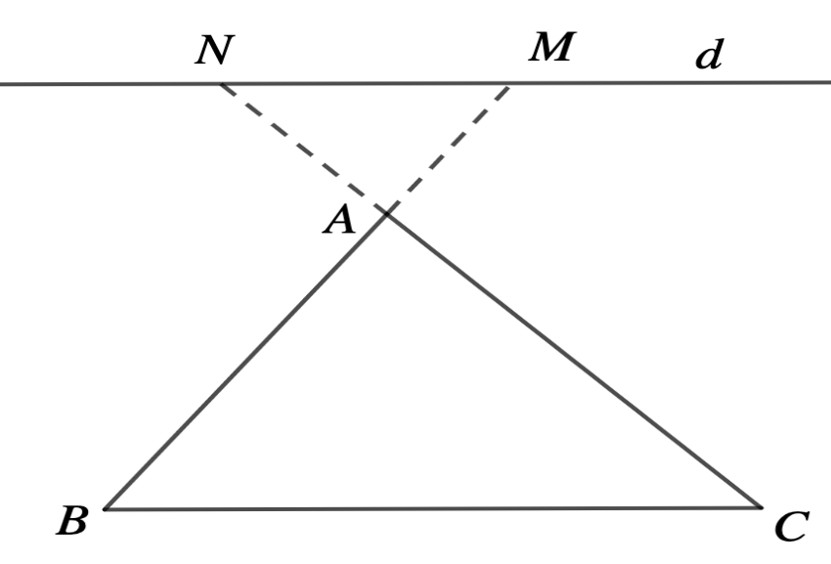
3. Hệ quả Thalès
Chú ý
Hệ quả trên vẫn đúng cho trường hợp đường thẳng d song song với một cạnh của tam giác và cắt phần kéo dài của hai cạnh còn lại.

Slide 27
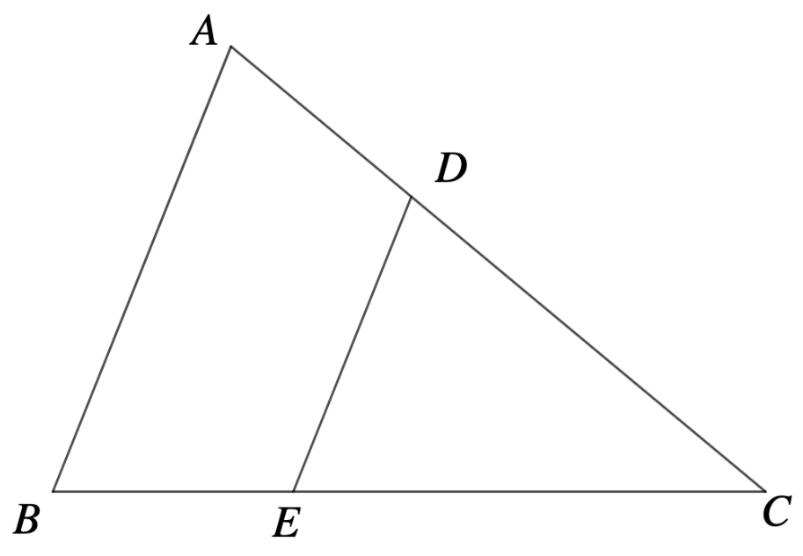

3. Hệ quả Thalès
Phiếu học tập 2
Cho hình vẽ sau, dựa vào định lí Thalès và hệ quả Thalès hãy viết các đoạn thẳng tỉ lệ:
- Theo Định lí Thalès:
- Theo Hệ quả Thalès:
Hình 1 (AB // DE)

Slide 28
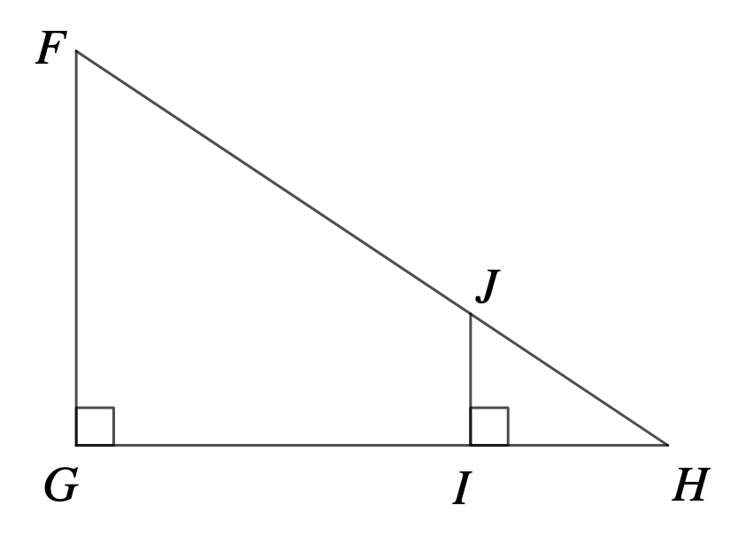

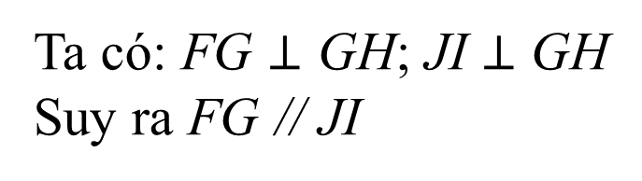
3. Hệ quả Thalès
Phiếu học tập 2
Cho hình vẽ sau, dựa vào định lí Thalès và hệ quả Thalès hãy viết các đoạn thẳng tỉ lệ:
- Theo Định lí Thalès:
- Theo Hệ quả Thalès:
Hình 2
Ta có: FG $⊥$ GH; JI $⊥$ GH
Suy ra FG // JI

Slide 29
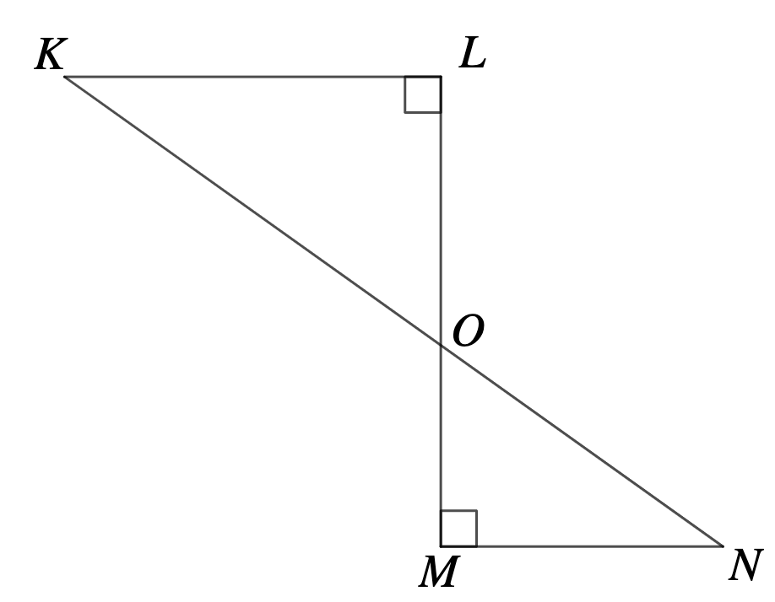

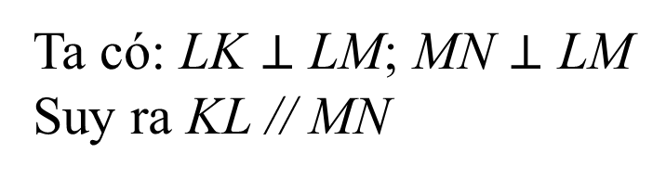
3. Hệ quả Thalès
Phiếu học tập 2
Cho hình vẽ sau, hãy viết các đoạn thẳng tỉ lệ.
Ta có: LK $⊥$ LM; MN $⊥$ LM
Suy ra KL // MN
Theo Hệ quả Thalès ta có:
Hình 3

Slide 30

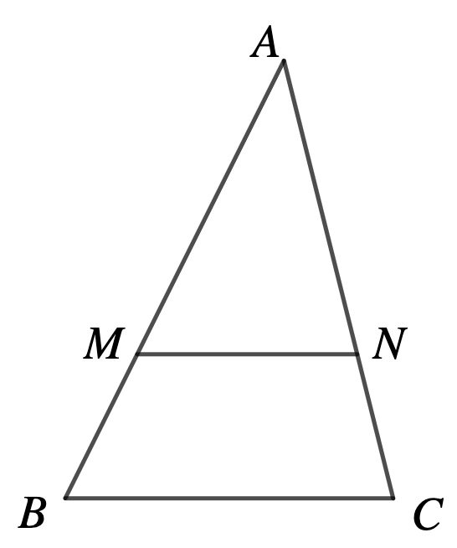

3. Hệ quả Thalès
VD5:
Trong Hình 13, cho biết AB = 4, BC = 3, AM = 3, MN // BC. Tính độ dài đoạn thẳng MN.
Xét ΔABC với MN // BC, có:
$$\text{(}\text{h}\text{ệ }\text{qu}\text{ả }\text{Thal}\text{è}\text{s}\text{)}$$
$$\text{Thay} \text{s}\text{ố:}$$
Suy ra MN = = 2.25
Hình 13

Slide 31

HOẠT ĐỘNG
Luyện tập

Slide 32
VD6:
Cho hình thang ABCD với hai đáy là AB và CD. Hai đường chéo cắt nhau tại O. Đường thẳng qua O và song song với hai đáy lần lượt cắt AB và BC tại M, N. Chứng minh:
a) b) O là trung điểm của MN.
Notes:
Mời HS lên bảng vẽ hình và ghi GT - KL

Slide 33
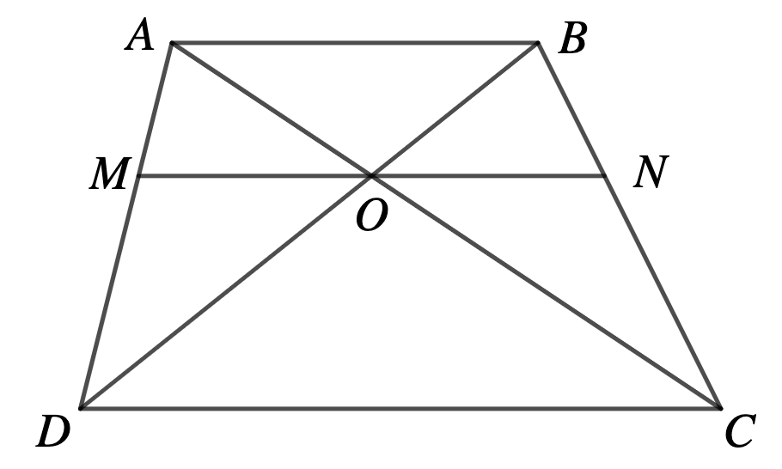

VD6:
Bài làm
a) Xét tam giác OCD với AB // CD, có:
$\text{(}\text{H}\text{ệ }\text{qu}\text{ả }\text{Thal}\text{è}\text{s}\text{)}\text{.}$
$$\text{Suy} \text{ra}$$
$$\text{V}\text{ậ}\text{y}$$

Slide 34
VD6:
Bài làm
b) Xét ΔACD với OM // CD, có (hệ quả Thalès)
Xét ΔBCD với ON // CD, có (hệ quả Thalès)
Mà (chứng minh trên)
Suy ra (chứng minh trên)
Suy ra OM = ON (chứng minh trên)
Vậy O là trung điểm của MN

Slide 35

HOẠT ĐỘNG
VẬN DỤNG

Slide 36
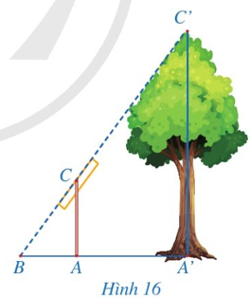
BT4:
Trong Hình 16, độ dài đoạn thẳng A’C’ mô tả chiều cao của một cái cây, đoạn thẳng AC mô tả một cái cọc (cây và cọc cùng vuông góc với đường thẳng đi qua 3 điểm A’, A, B).
Giả sử AC = 2 m, AB = 1,5 m, A’B = 4,5 m. Tính chiều cao của cây.

Slide 37
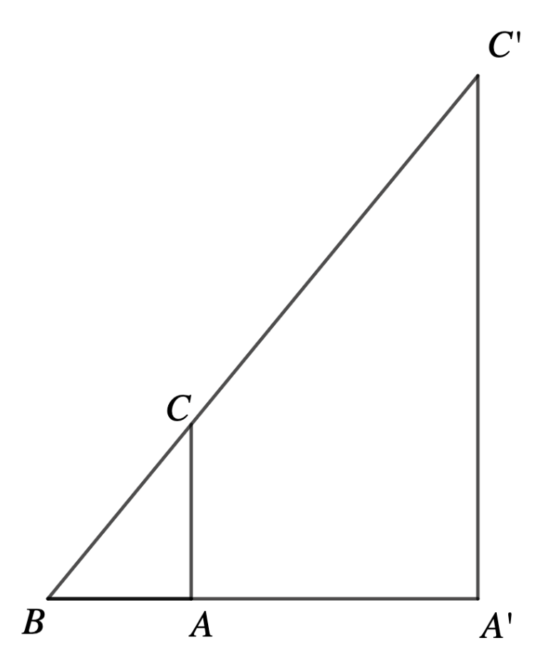
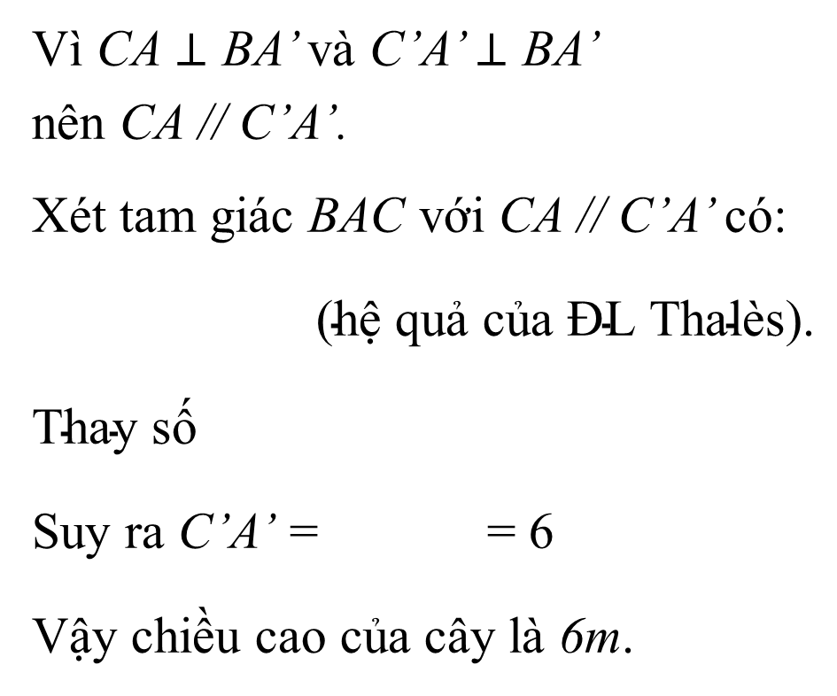
Vì CA $⊥$ BA’ và C’A’ $⊥$ BA’
nên CA // C’A’.
Xét tam giác BAC với CA // C’A’ có:
$\text{(}\text{h}\text{ệ }\text{qu}\text{ả} \text{c}\text{ủ}\text{a}\text{ Đ}\text{L} \text{Thal}\text{è}\text{s}\text{)}\text{.}$
$$\text{Thay} \text{s}\text{ố}$$
Suy ra C’A’ = = 6
Vậy chiều cao của cây là 6m.
?
2
1,5
4,5
Hình 16

Slide 38
HƯỚNG DẪN VỀ NHÀ
- Ôn tập kiến thức về Định lí Thalès, Định lí Thalès đảo, Hệ quả Thalès.
- Hoàn thành bài tập 2, 5 ( SGK – 57).
- Vẽ sơ đồ tư duy kiến thức bài 1 – Hoạt động nhóm đôi (vẽ giấy A4 hoặc sử dụng Slide).

